Slide 1


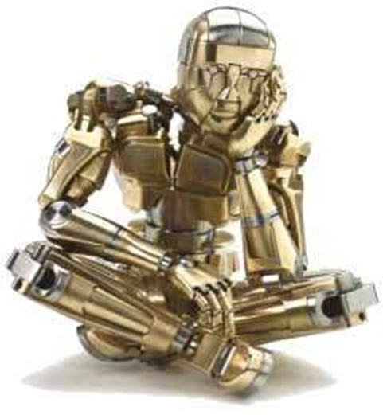
UNIDADE I: INTRODUÇÃO À INTELIGÊNCIA ARTIFICIAL
REPÚBLICA DE ANGOLA
INSTITUTO SUPERIOR POLITÉCNICO MARAVILHA
DEPARTAMENTO DE CIÊNCIAS E TECNOLOGIAS
Inteligência Artificial
Sumário:
Definição
Abordagens da Inteligência Artificial
Bases da Inteligência Artificial
Evolução histórica
Zinga Firmino René

Slide 2
OBJECTIVOS
Adquirir uma noção acerca da Inteligência Artificial (IA), suas bases, história e áreas de actuação;
Explicar as diferentes abordagens da IA;
Mencionar algumas aplicações representativas do estado da arte na matéria de IA.

Slide 3

Contextualização
Inteligência relacionada transferência
Artificial está com a
para as
máquinas de relacionados inteligência
recursos com a
Fonte imagem: http://www.crystalinks.com/glassmanthinking.jpg

Slide 4
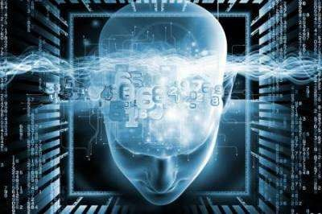
Inteligência
Conceito encontrar
complexo,
difícil
uma definição
universalmente aceite
Em geral está relacionada com a capacidade de:
Resolver problemas complexos
Fazer generalizações
Fonte imagem: http://www.learning-mind.com/wp-
Estabelecer relações
Análise e síntese
Percepção
content/uploads/2014/03/artificial-intelligence.jpg
– Compreensão e aprendizagem

Slide 5
Inteligência Artificial
 | Humano | Racionalmente
Pensar | Sistemas que pensam como humanos | Sistemas que pensam racionalmente
Actuar | Sistemas que actuam como humanos | Sistemas que actuam racionalmente
Russel, S. & Norvig, P., Artificial Intelligence: A Modern Approach

Slide 6
Inteligência Artificial
Pensar como humanos
Pensar racionalmente
A automatização de actividades associadas ao pensamento humano, tais como toma de decisões, resolução de problemas, aprendizagem…” (Bellman, 1978)
“O estudo de como lograr que os computadores façam coisas nas quais, de momento, as pessoas são melhores” (Rich e Knight, 1991)
“O estudo das faculdades mentais com recurso a modelos computacionais” (Charniak e McDermott, 1985)
“O ramo das Ciências de Computação relacionado com a automatização do comportamento inteligente” (Luger e Stubblefield, 1993)
Actuar como humanos
Actuar racionalmente

Slide 7
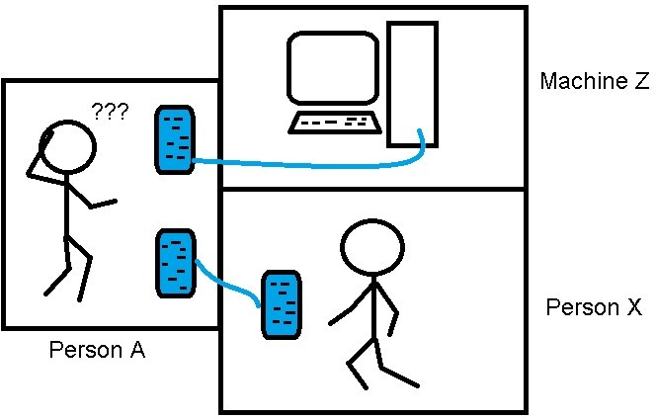
Actuar como humanos: teste de Turing
O objectivo é construir um sistema que passe por um ser humano…
Sistema inteligente => passar o teste de Turing
O teste foi introduzido por Alan Turing em seu artigo de 1950 “Computing Machinery and Intelligence”
Fonte imagem: http://filipinofreethinkers.org/wp-content/uploads/2012/06/Turing-test.png

Slide 8
Actuar como humanos: teste de Turing
Capacidades necessárias
– Processamento representação aprendizagem…
de linguagem do conhecimento,
natural, raciocínio,

Slide 9
Pensar como humanos: Ciências Cognitivas
Para se perceber como pensam os humanos é necessário mergulhar na mente dos humanos
Pretende estabelecer uma teoria acerca do funcionamento da mente, Introspecção, experiências psicológicas
Modelos computacionais criados a partir da teoria (Ciências Cognitivas, Neurociência Cognitiva).

Slide 10
Pensar racionalmente: leis do pensamento
Leis do pensamento racional fundamentadas na Lógica
A lógica formal constitui a base dos sistemas inteligentes
Problemas:
Nem todo comportamento inteligente pode ser formalizado através da lógica
Há uma grande distância entre a capacidade teórica da lógica e a sua realização prática

Slide 11
Actuar racionalmente: agentes racionais
Actuar racionalmente => tomar a decisão correcta
Decisão correcta: aquela que maximiza a expectativa de alcançar um objectivo, dada a informação disponível.
Centrado no paradigma do agente
– Entidade que percebe e actua, de acordo ao ambiente em que se encontra.

Slide 12
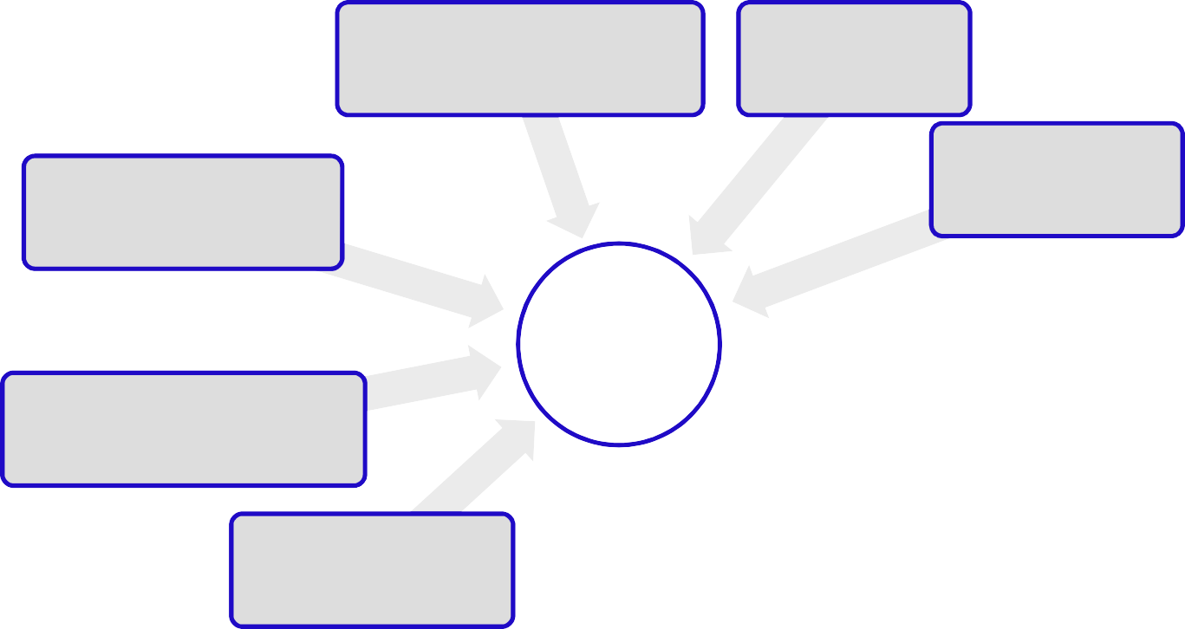
Bases da IA
Área multidisciplinar; relacionadas a inteligência artificial:
Matemáticas Economia
Psicologia
Filosofia
IA
Neurociência
Engenharia de Computadores
Teoria de Controlo
Linguística
…

Slide 13

Bases da IA
Filosofia
Lógica, raciocínio, mente como sistema físico, fundamentos de aprendizagem, linguagem, racionalidade
Representação formal e algoritmos, provas, computação, probabilidades
Utilidade, teoria da decisão, investigação operacional
Matemática
Economia Neurociência Psicologia
Componente física da actividade mental
Adaptação, percepção e controlo motor, técnicas experimentais
Computadores eficientes, implementação de algorítmos
Engenharia de Computadores
Teoria do Controlo Linguística
Estabilidade, desenho de agentes óptimos simples
Representação do conhecimento, gramática

Slide 14

História
1943
1950
1950s
McCulloch & Pitts: modelo do cérebro usando um circuito booleano Artigo de Turing “Computing Machinery and Intelligence”
Primeiros sistemas de IA, incluindo jogos de xadrez de Samuel, demonstrador de teoremas de Newell & Simon…
Encontro de Dartmouth: adopção do nome “Inteligência Artificial” Algoritmo completo para raciocínio lógico de Robinson
IA descobre a complexidade computacional Investigação sobre Redes Neuronais quase desaparece
Primeiros Sistemas Baseados em Conhecimento Explosão da indústria de Sistemas Especialistas IA como ciência
Agentes inteligentes
1956
1965
1966 – 74
1969 – 79
1980 – 88
1987 –
1995 –

Slide 15
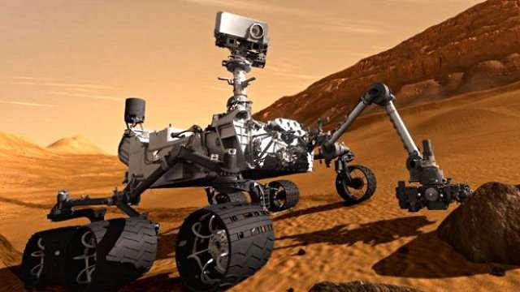
Resultados da I.A
E a actualidade?
– Robots autónomos da NASA
– Programas de diagnóstico médico capazes de tomar decisões ao nível de altos peritos
navegando na superfície de Marte
– Deep Blue venceu o campeão
mundial de xadrez Garry Kasparov em 1997
– Controlo autónomo de veículos automóveis e aviões
Fonte imagem: http://cdn2.ubergizmo.com/wp-content/uploads/2012/05/curiosity-mars- r over-painting.jpg

Slide 16
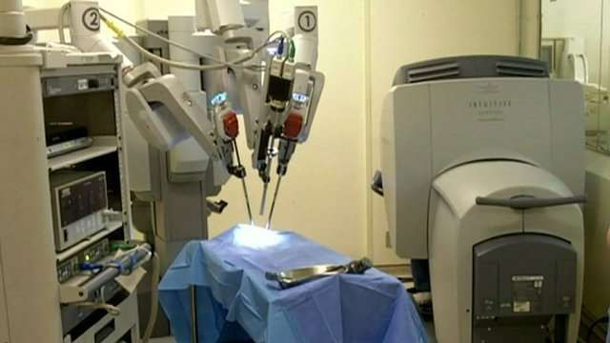
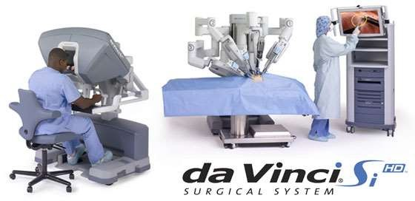
Resultados da I.A
E a actualidade?
Robots assistentes em microcirurgia
Fonte imagens:
h ttp://news.bbcimg.co.uk/media/images/66063000/jpg/_66063390_surg3.jpg h ttp://parkridgeeasthospital.com/util/images/da_Vinci_Si_OR_Trio.jpg

Slide 17
Bibliografia
Russell & Norvig, cap. 1
Costa, E. e Simões, A., Inteligência Artificial Fundamentos e Aplicações, pg. 1 – 9, 22 – 28
Palma Méndez & Marín Morales, Cap. 1

